Slide 1
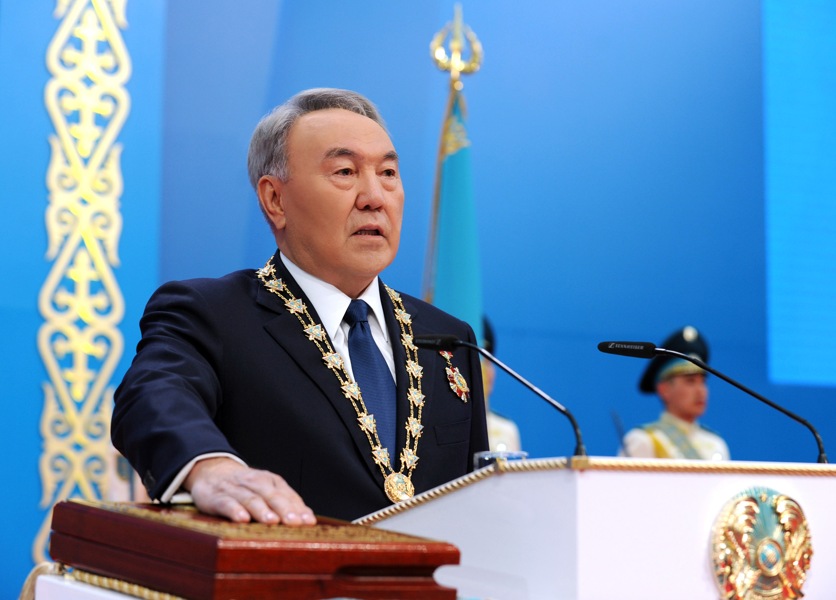
ПЕРВЫЙ
ПРЕЗИДЕНТ
КАЗАХСТАНА

Slide 2
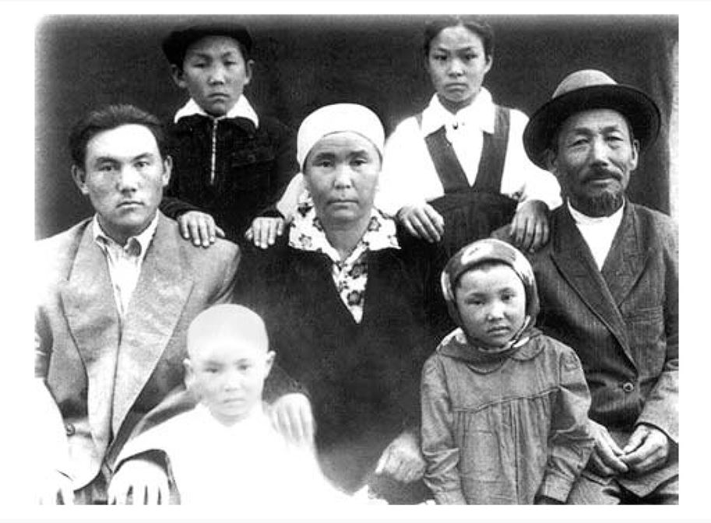
ДЕТСТВО
6 июля 1940 года на жайляу Ушконыр в Заилийском Алатау в семье Абиша и Альжан Назарбаевых родился долгожданный мальчик, которого родители назвали Нурсултаном. В предгорьях Заилийских, где природа, Там где ручьи звенят по валунам Родился президент казахского народа Стране на благо и на радость нам. Родители обычай соблюдая, накрыли для народа дастархан, И мальчику хорошего желая Назвали по-казахски «Нурсултан». Он рос среди казахов и учился Заветам предков, грамоте, уму. Как будто знал: не просто он родился, А что великий путь начертан был ему.
«Семья Назарбаевых»

Slide 3
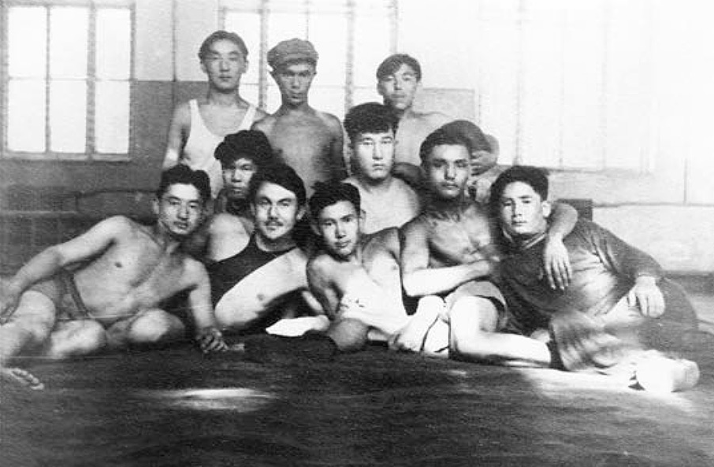
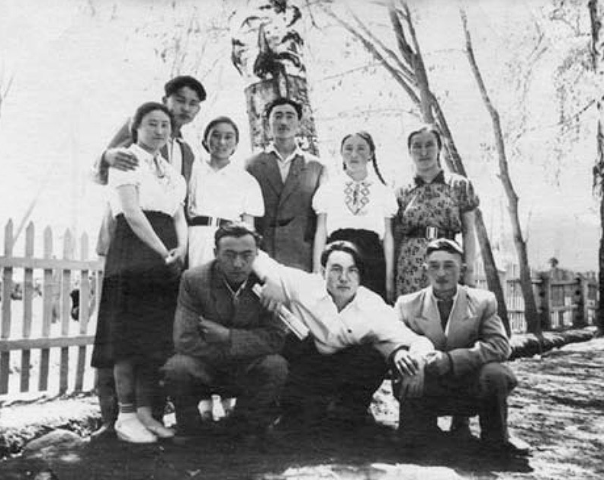
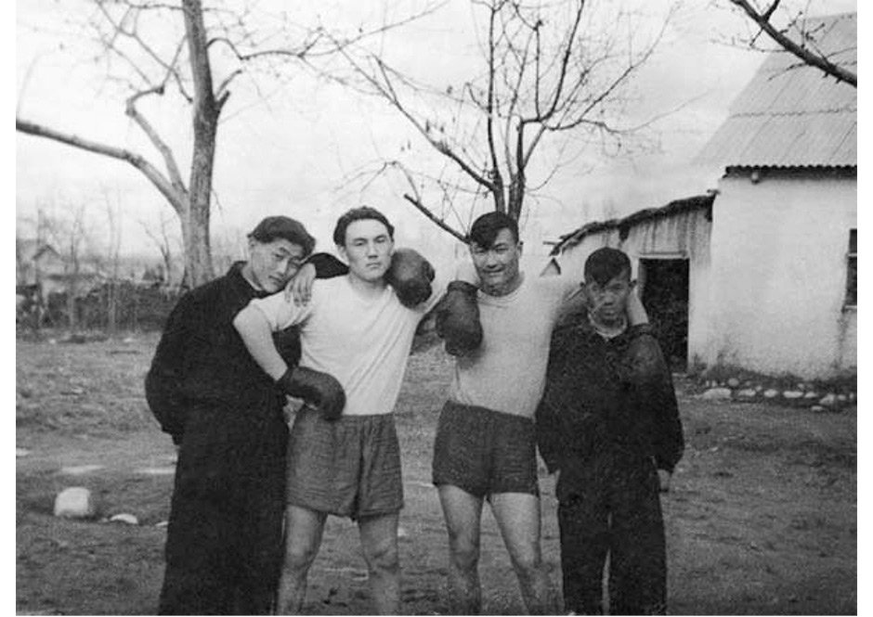
Юность
Жизнь закаляла Нурсултана не жалея Он крепок был физически, умен, Он защищал друзей, которые слабее Любил людей всех наций и племен. Учился в школе он без замечаний Любил читать он книги допоздна Не знал наш Нурсултан, что чашу знаний Придется выпить в будущем до дна.
«Нурсултан Назарбаев в спортивной секции училища»
«Мы - чемпионы!»
«На долгую память». Последний школьный звонок

Slide 4
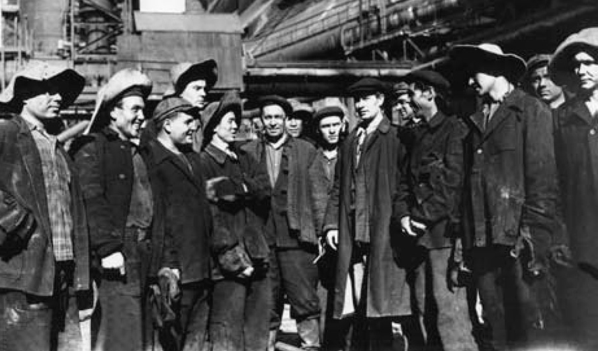
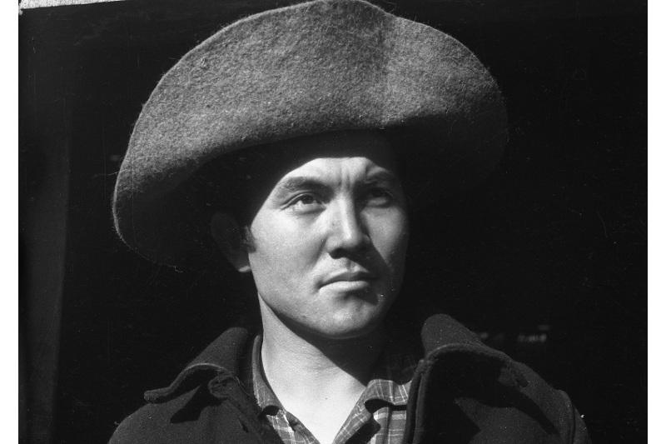
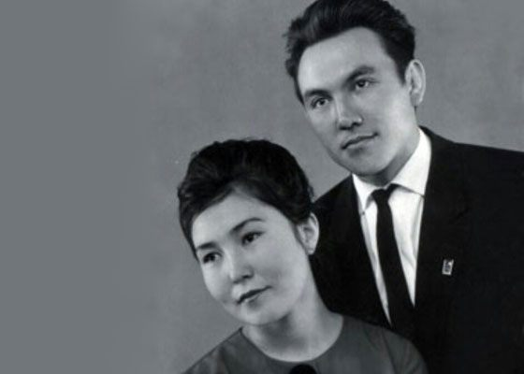
Молодость
«В минуты перерыва. Второй слева — Нурсултан Назарбаев. 1960 год»

Slide 5
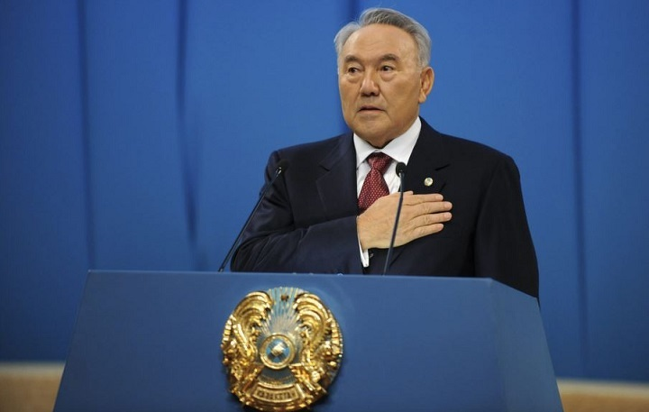
1 декабря 1991 года Н.А.Назарбаев избирается первым в истории Казахстана президентом. 16 декабря 1991 года Верховный Совет Казахской ССР провозгласил государственную независимость республики. Нурсултан Назарбаев становится Президентом Республики Казахстан.

Slide 6
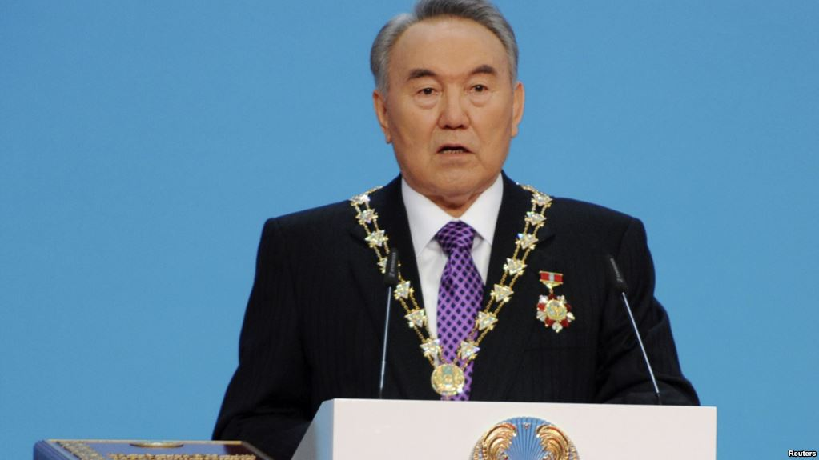
Символы и знаки президентской власти
Нагрудный знак Президента Республики Казахстан является официальным знаком отличия высшего должностного лица государства. Нагрудный знак Президента Республики Казахстан учрежден постановлением Центральной избирательной комиссии Республики Казахстан № 28 от 1 декабря 1995 года.

Slide 7
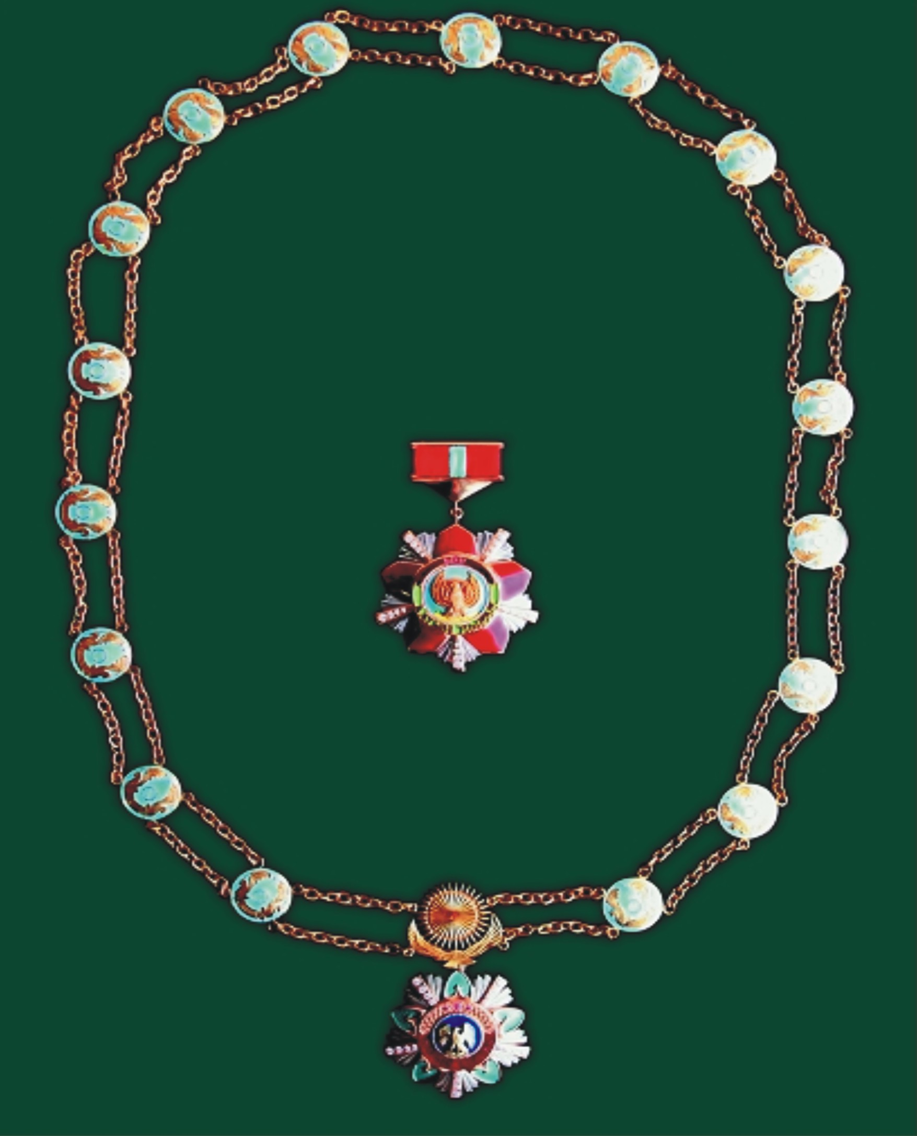
Символы и знаки президентской власти
Орден «Алтын Қыран» особого образца. В соответствии с Законом РК «О государственных наградах Республики Казахстан» от 12 декабря 1995 года № 2676 орден «Алтын Қыран» (Золотой Орел) является знаком высшей степени отличия. Им награждаются граждане за исключительные государственные заслуги перед страной. Ордена «Алтын Қыран» могут быть удостоены граждане, ранее награжденные одним из орденов Республики Казахстан или Союза ССР. Президент Республики Казахстан по должности становится кавалером ордена «Алтын Қыран» особого образца.

Slide 8
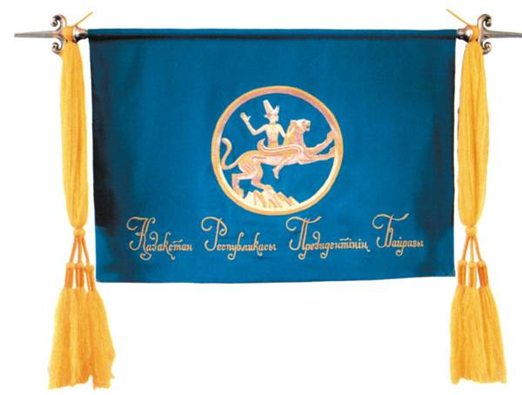
Символы и знаки президентской власти
Штандарт Президента РК. Штандарт Главы Государства появился в 1995 году. Он является знаком отличия высшего должностного лица государства. Штандарт представляет собой полотнище небесно-голубого цвета прямоугольной формы. Штандарт Президента Республики Казахстан устанавливается в Резиденции проживания Главы Государства в столице республики, над другими резиденциями во время пребывания в них Президента, на его транспортных средствах.

Slide 9
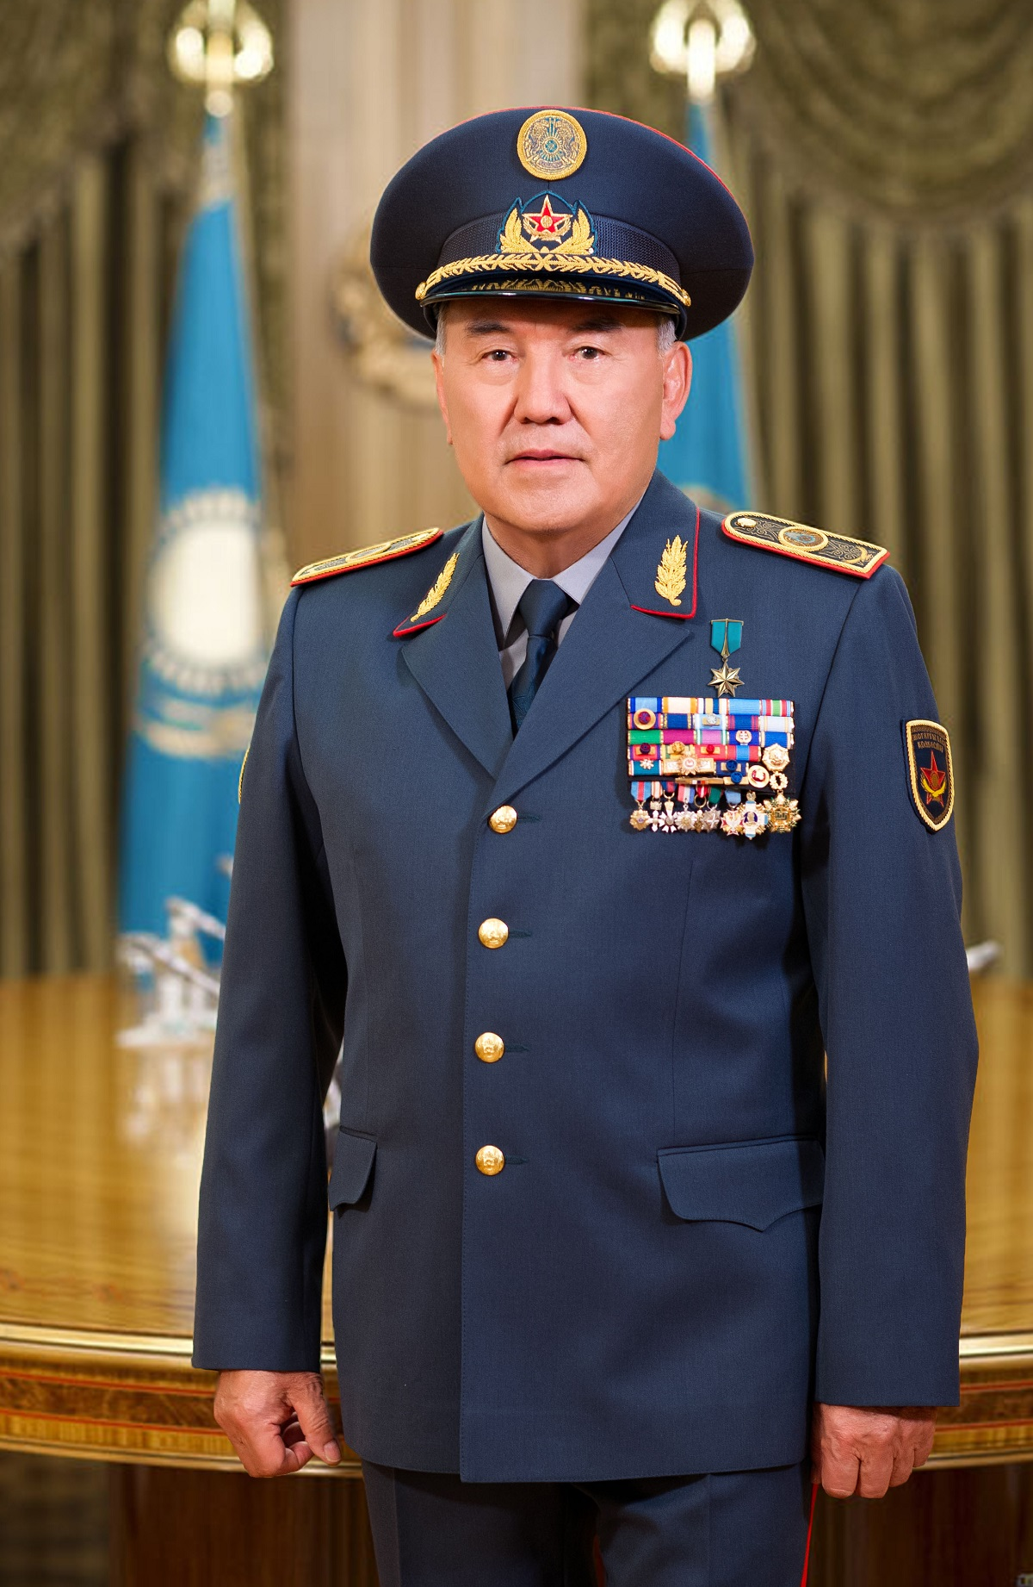
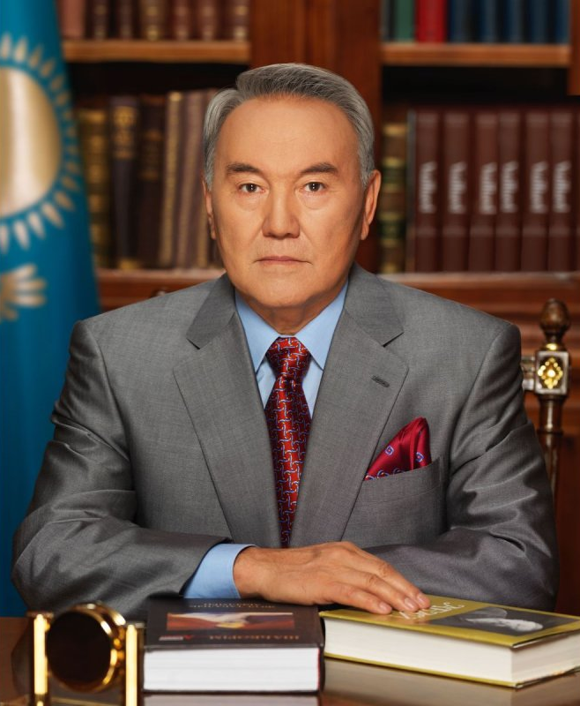
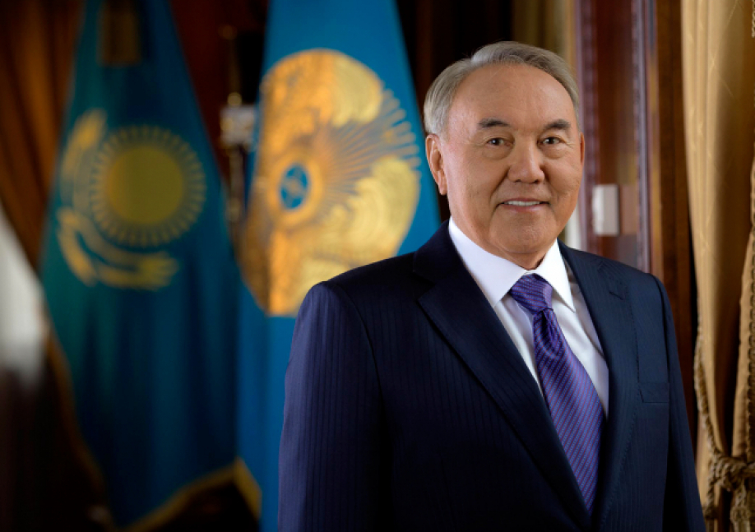
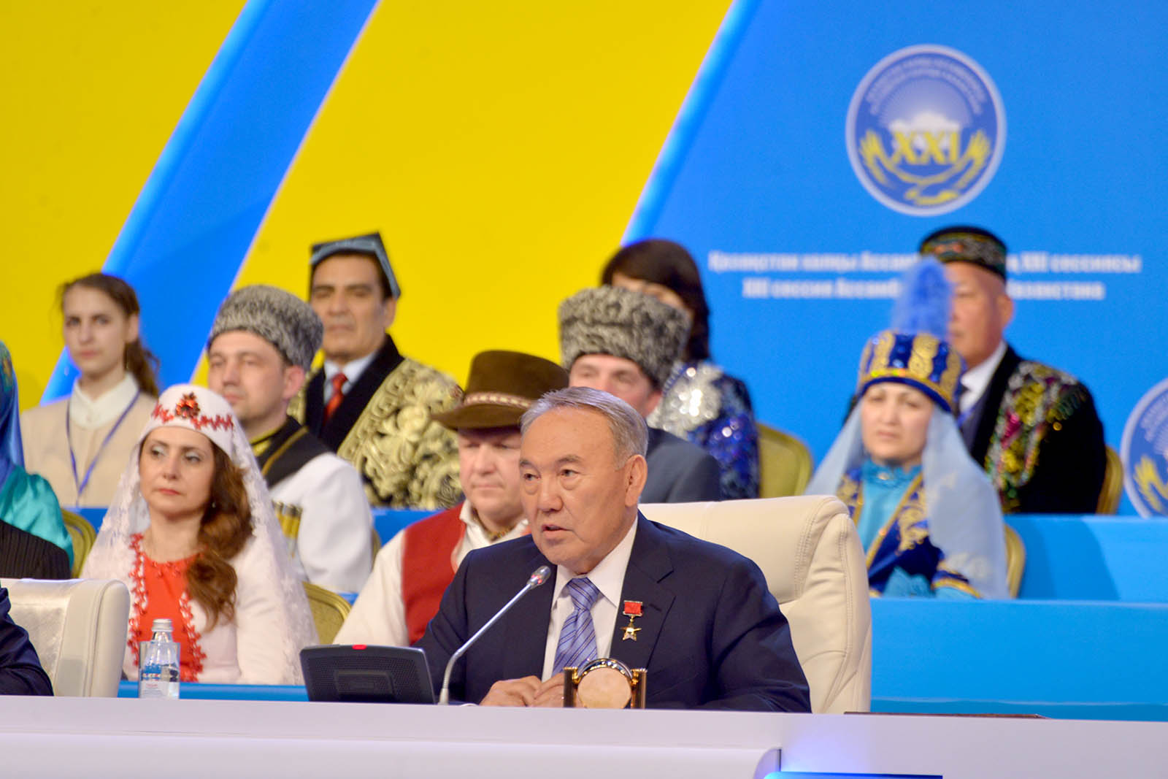
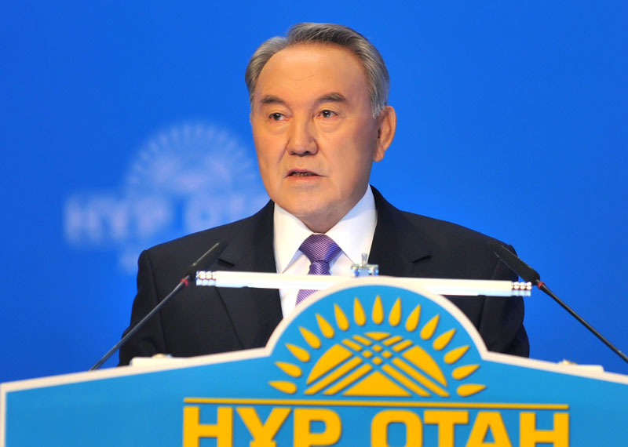
Звания и награды
Первый президент республики казахстан – елбасы (лидер нации)
Верховный главнокомандующий вооруженными силами республики казахстан
Председатель ассамблеи народа казахстана
Председатель всемирной ассоциации казахов
Председатель совета безопасности республики казахстан международные форумы
Председатель народно-демократической партии «нур отан»

Slide 10
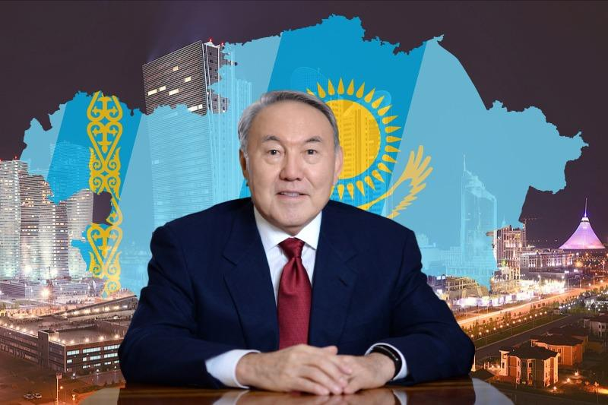
Народный президент
Народный Президент «Он вышел из народа», – так говорят про Президента Казахстана. Нурсултан Назарбаев вырос в простой сельской семье и хорошо знаком с нуждами простых людей. Проводя регулярные встречи с населением, Нурсултан Назарбаев «держит пульс» на жизни населения, не оставляет без внимания каждый регион нашей страны, знает обо всех проблемных вопросах республики. Все годы независимости граждане нашей страны оказывали доверие Главе нашего государства.

Slide 11
День Первого Президента Республики Казахстан - праздник, имеющий значение для всего народа Казахстана. Первого декабря казахстанцы отмечают День первого Президента нашей страны. 10 декабря 2011 года сенат парламента Республики Казахстан принял закон «О внесении дополнения в закон РК «О праздниках в Республике Казахстан». В соответствии с документом, 1 декабря был объявлен Днем первого президента. Таким образом, этот праздник отмечают в стране с 2012 года.

Slide 12
День Первого Президента Республики Казахстан учрежден с целью отметить и признать выдающиеся заслуги первого президента Казахстана Нурсултана Назарбаева перед Республикой.

Slide 13
Роль Первого Президента в истории независимого Казахстана неоценима. Глава государства сумел сплотить многонациональный народ, благодаря его мудрым решениям стране удалось не только избежать внутренних конфликтов в тяжелые времена, но и поднять экономику, улучшить социальное благополучие населения. 1 декабря - этот день своеобразная точка отчета, когда наша страна взяла курс на демократизацию, формирование нового общественного сознания, был установлен институт президентства Республики Казахстан, оказав неоспоримое влияние на весь ход и развитие нашей государственности. Казахстан за 27 лет Независимости прошел трудный, но славный путь становления государственности, укрепления единства нации, создания рыночной экономики. У нас появились свои национальные праздники, широко отмечаемые всей страной. Следует отметить, что только настоящий лидер, настоящий Президент на тот момент обладал достаточным авторитетом, чтобы в сложнейших условиях издать важнейшие государственные акты, обеспечивавшие реальный суверенитет Казахстана

Slide 14
Интересные факты:
- Наш президент первым из глав государств СНГ стал выступать с ежегодными посланиями к народу.
- Н.Назарбаев создал Ассамблею народов Казахстана. Такого института нет в других странах.
- Н.Назарбаев — (не считая И.Каримова) единственный лидер страны (в бывшем СССР), который не менялся со времён получения независимости.
- В апреле 2015 года переизбран на пятый президентский срок на досрочных президентских выборах.
- Елбасы Н.Назарбаев стал в мае 2010 года. Пакет законопроектов, наделяющих президента Назарбаева статусом лидера нации был принят Мажилисом 12 мая 2010 г.
Культурное наследие - В Астане действует Музей Первого Президента Республики Казахстан. Именем Нурсултана Назарбаева названы Новый университет Астаны.

Slide 15
Казахстан имеет богатое историческое наследие, которое должен знать, гордиться и оберегать каждый гражданин Нашей страны. Недаром лидер нашего государства подчеркнул в своем заключении о том, что старшее поколение прошло очень длинный, тернистый путь, позволивший создать новый облик нашей страны. Молодежь должна знать историю своей страны, сохранить и передать ее будущему поколению.

Slide 17
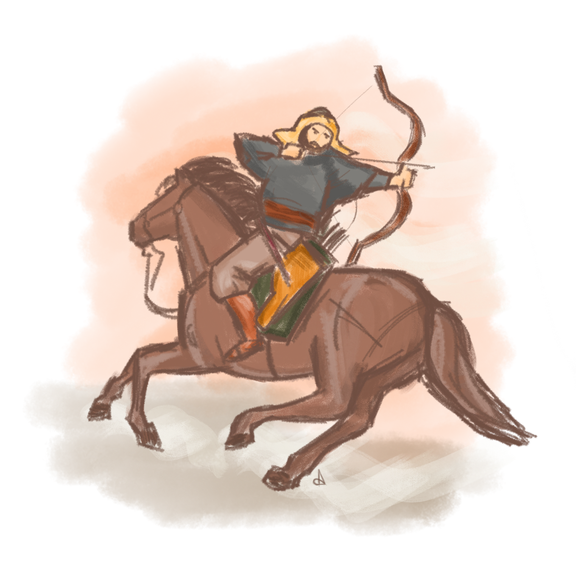
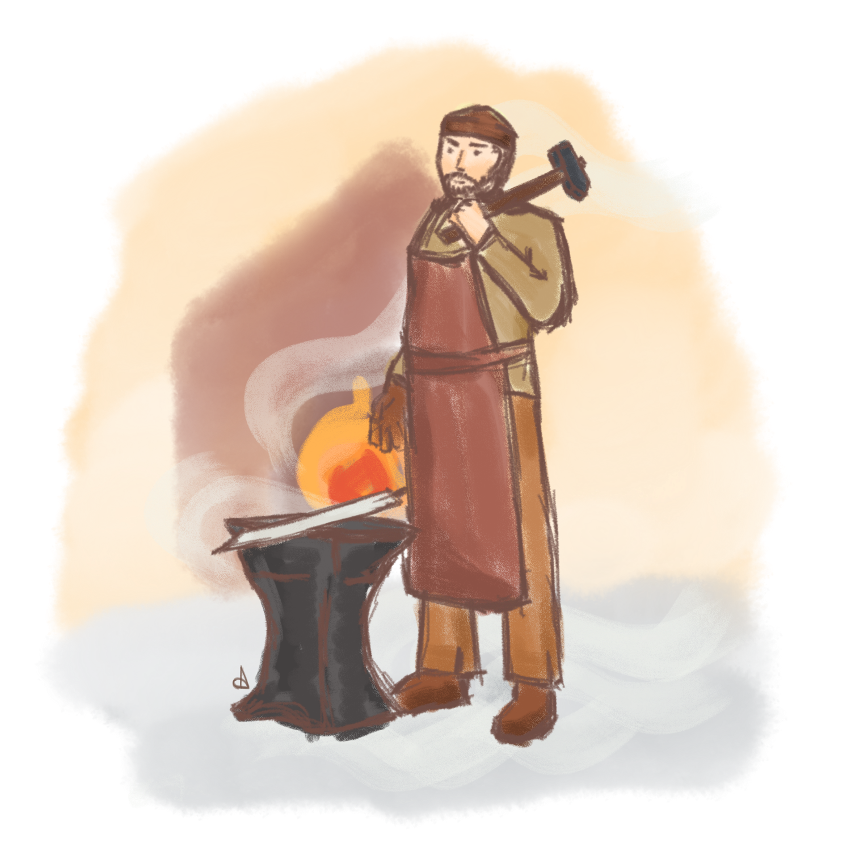
Всадническая культура
Впервые одомашнивание лошади человеком произошло на территории современного Казахстана, о чем свидетельствуют раскопки поселения «Ботай» на севере страны. В древнюю эпоху Степной цивилизации уходят истоки базовых компонентов современной одежды. Всадническая культура породила и оптимальное облачение для всадника-воина. Стремясь улучшить управление лошадью во время езды, степняки изобрели высокое седло и стремена. Новшества позволили всаднику уверенно сидеть на коне и даже при быстром движении эффективнее использовать свое оружие – лук, копье, саблю. Наши предки первыми создали из пластин защитную броню для коня и всадника. Это привело к появлению тяжеловооруженной конницы – важнейшей военной новации евразийских кочевников.
Древняя металлургия Великой степи
Изобретение способов получения металлов открыло новую историческую эпоху и навсегда изменило ход развития человечества. Казахская земля, богатая многообразными металлическими рудами, также стала одним из первых центров появления металлургии. Еще в глубокой древности на землях Центрального, Северного и Восточного Казахстана возникли очаги горнорудного производства и выплавки бронзы, меди, свинца, железа, серебра и золота, изготовления листового железа.

Slide 18
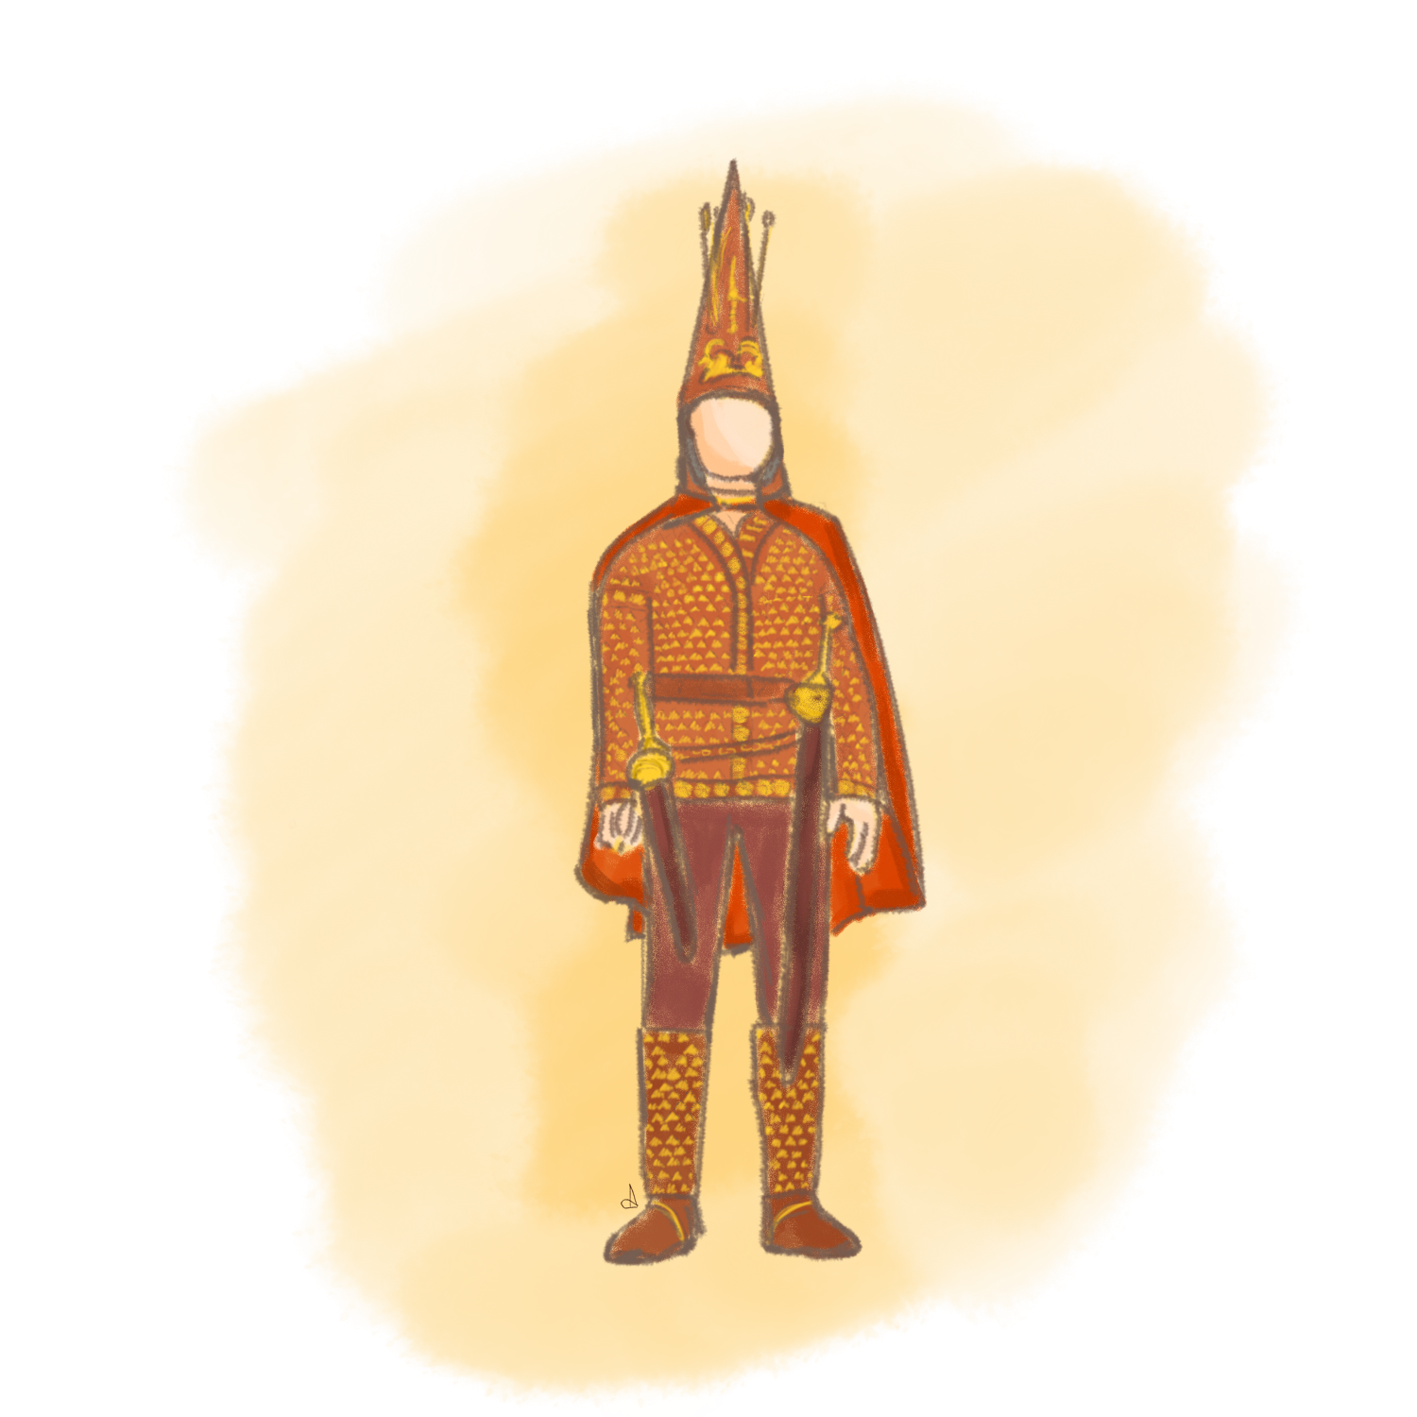
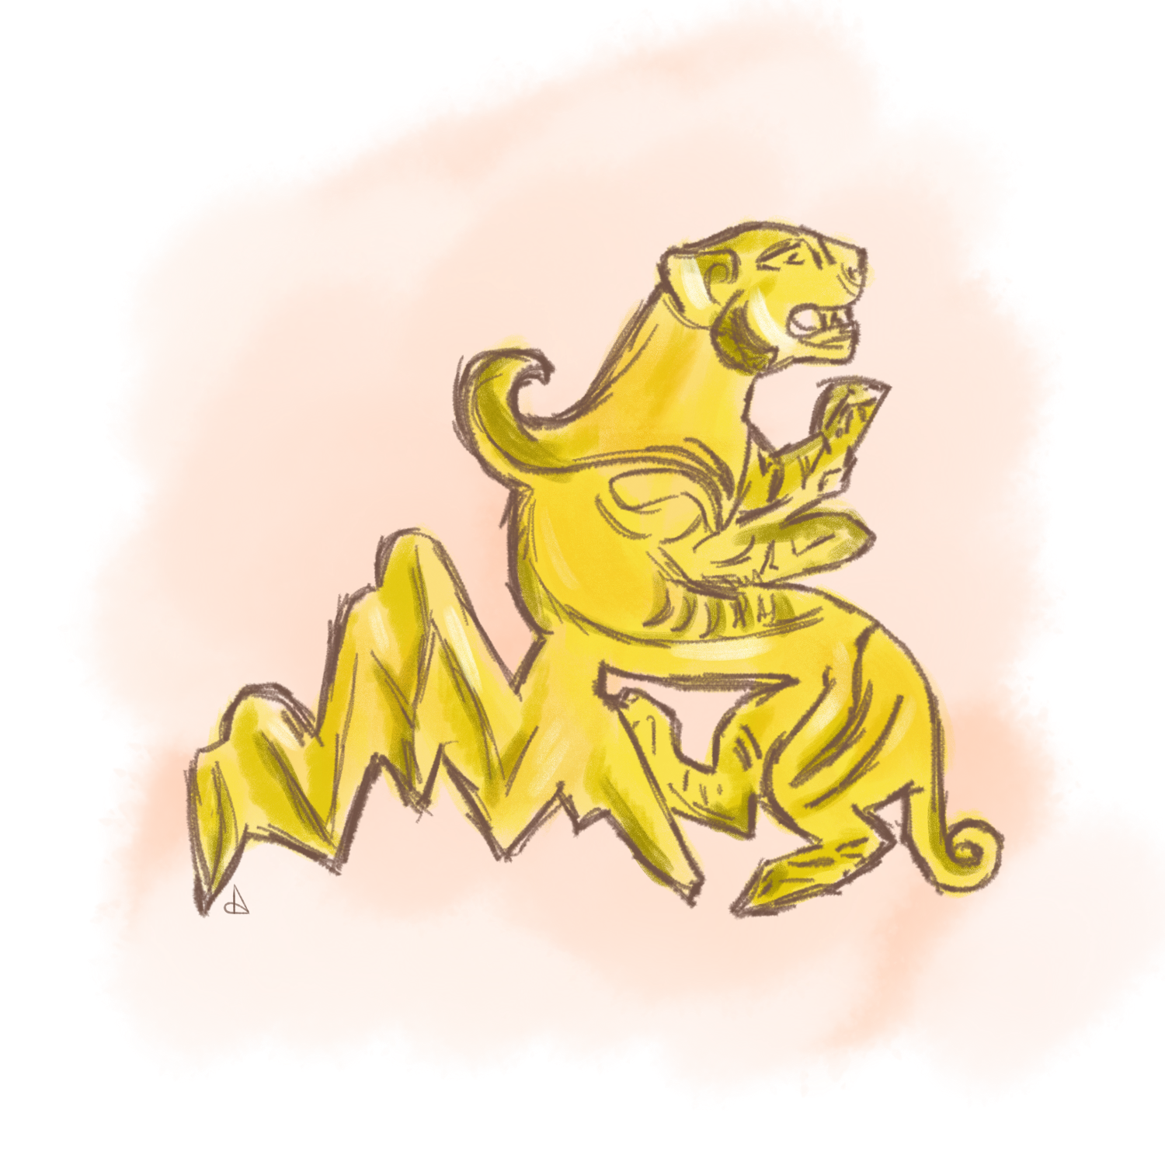
Звериный стиль
Наши предки жили в полной гармонии с окружающим миром и считали себя неотделимой частью природы. Древние жители Казахстана обладали высокоразвитой культурой – имели свою письменность и мифологию. Наиболее ярким элементом их наследия, отражением художественного своеобразия и богатства духовного содержания является «искусство звериного стиля». Не случайно одним из символов суверенного Казахстана стал снежный барс – редкий и благородный представитель местной фауны. При этом звериный стиль отражает и высочайшие производственные навыки наших предков – хорошо известны художественная резьба, техника работы с металлами: плавка и литье меди и бронзы, методы сложного изготовления листового золота.
Золотой человек
Сенсационным для мировой науки открытием, позволившим по-новому взглянуть на наши истоки, стал найденный в Казахстане в 1969 году в Иссыке «Золотой человек», именуемый в кругах ученых-искусствоведов «казахстанским Тутанхамоном». Искусное золотое обличие воина указывает на уверенное владение древними мастерами техникой обработки золота. Оно также открыло богатую мифологию, отражающую силу и эстетику Степной цивилизации. На одной из серебряных чаш, найденных около воина, были обнаружены нацарапанные знаки – следы самой древней письменности, когда-либо найденной в Центральной Азии.

Slide 19
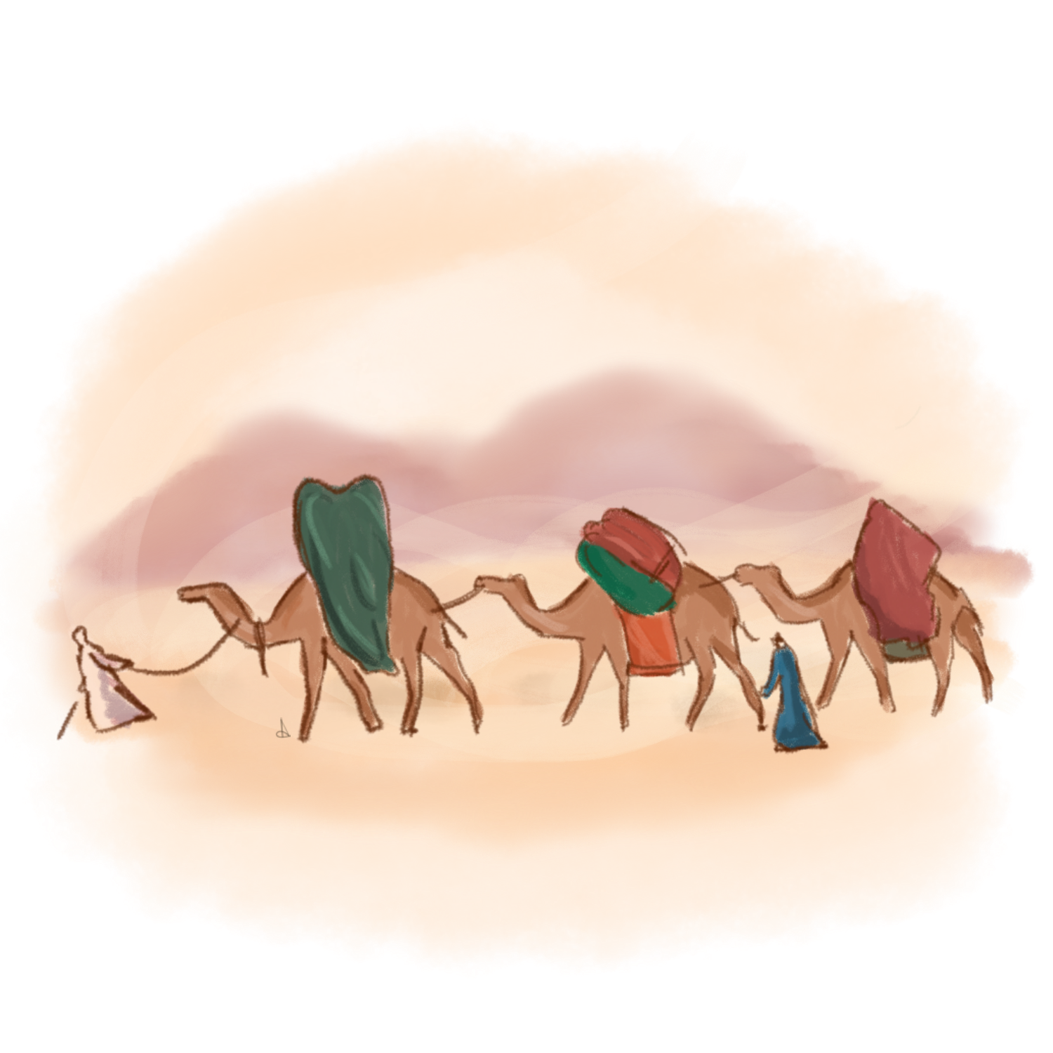
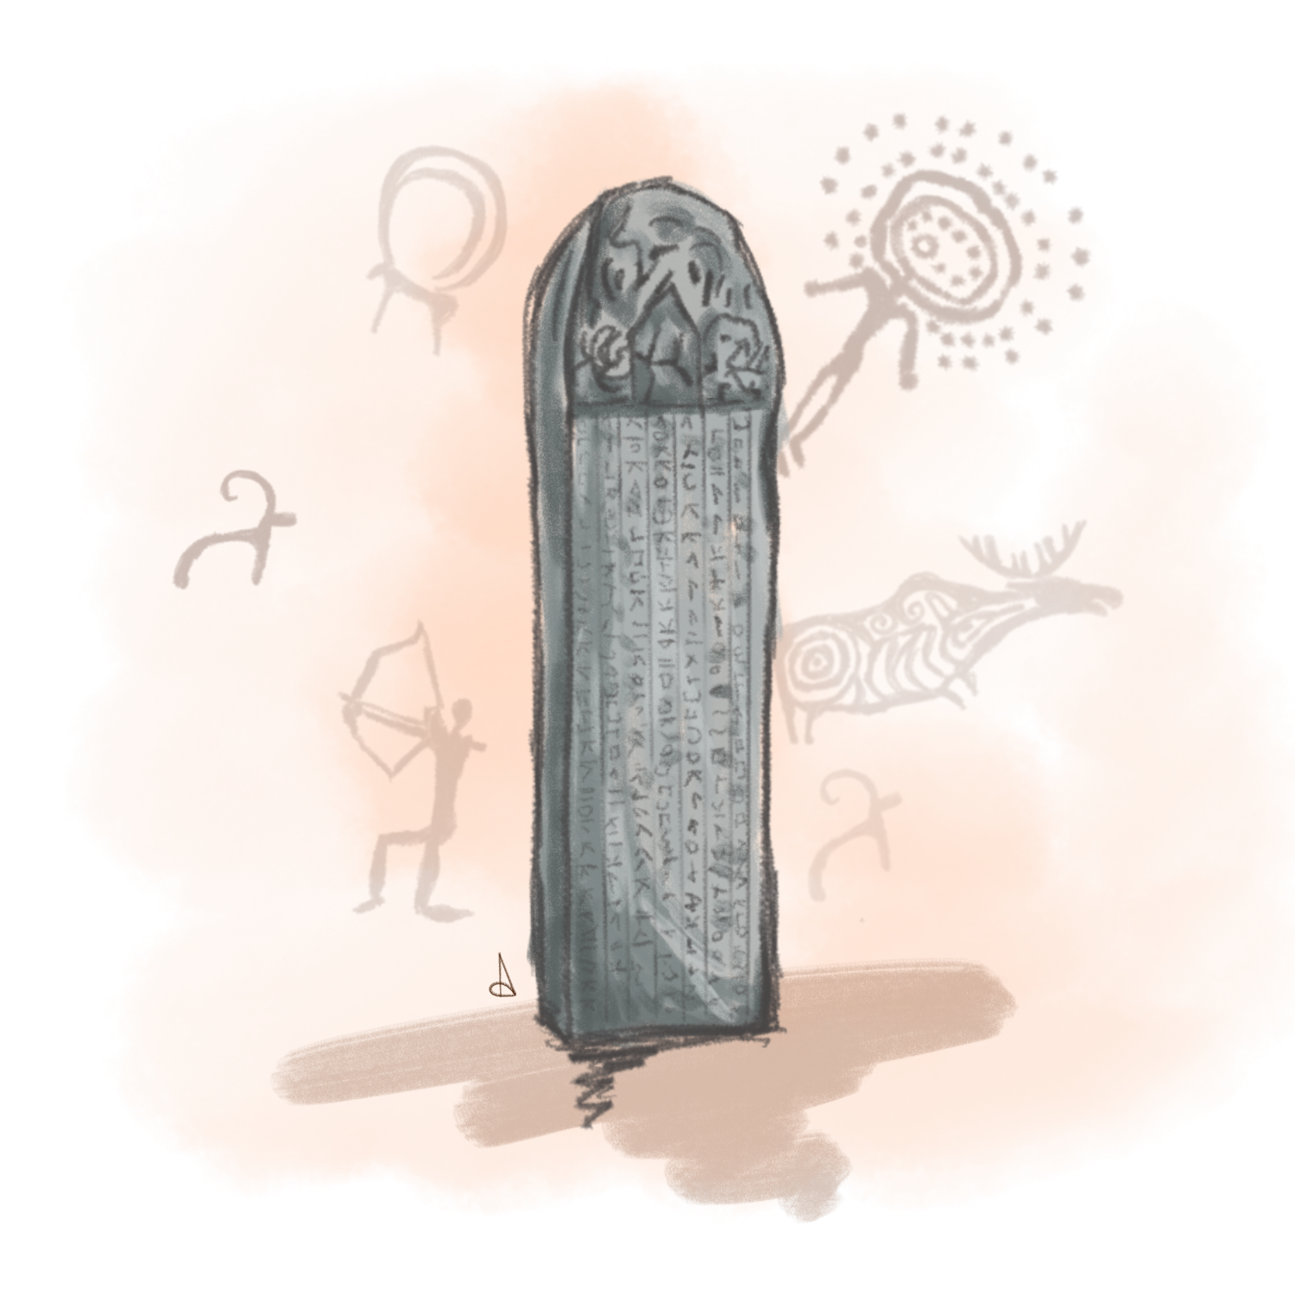
Колыбель тюркского мира
Большое значение для истории казахов и других народов Евразии имеет Алтай. Испокон веков эти величественные горы не просто украшали земли Казахстана, но и являлись колыбелью тюрков. Именно здесь в середине I тыс. н. э. зародился тюркский мир, и наступила новая веха в жизни Великой степи. Освоив пространство в широких географических границах, тюрки сумели создать симбиоз кочевой и оседлой цивилизаций, что привело к расцвету средневековых городов, которые стали центрами искусства, науки и мировой торговли. К примеру, средневековый Отырар дал человечеству одного из величайших умов мировой цивилизации Абу Насра аль-Фараби, в Туркестане жил и творил один из великих духовных лидеров тюркских народов Кожа Ахмет Яссауи.
Великий шелковый путь
Уникальное географическое расположение Казахстана – в самом центре Евразийского материка – с древнейших времен способствовало возникновению транзитных коридоров между различными странами и цивилизациями. Начиная с рубежа нашей эры, эти сухопутные маршруты трансформировались в систему Великого шелкового пути – трансконтинентальную сеть торговых и культурных связей между Востоком и Западом, Севером и Югом Большой Евразии. Во времена господства тюрков в Центральной Евразии Великий шелковый путь достиг наивысшего расцвета и способствовал экономическому процветанию и культурному подъему в международном масштабе.

Slide 20
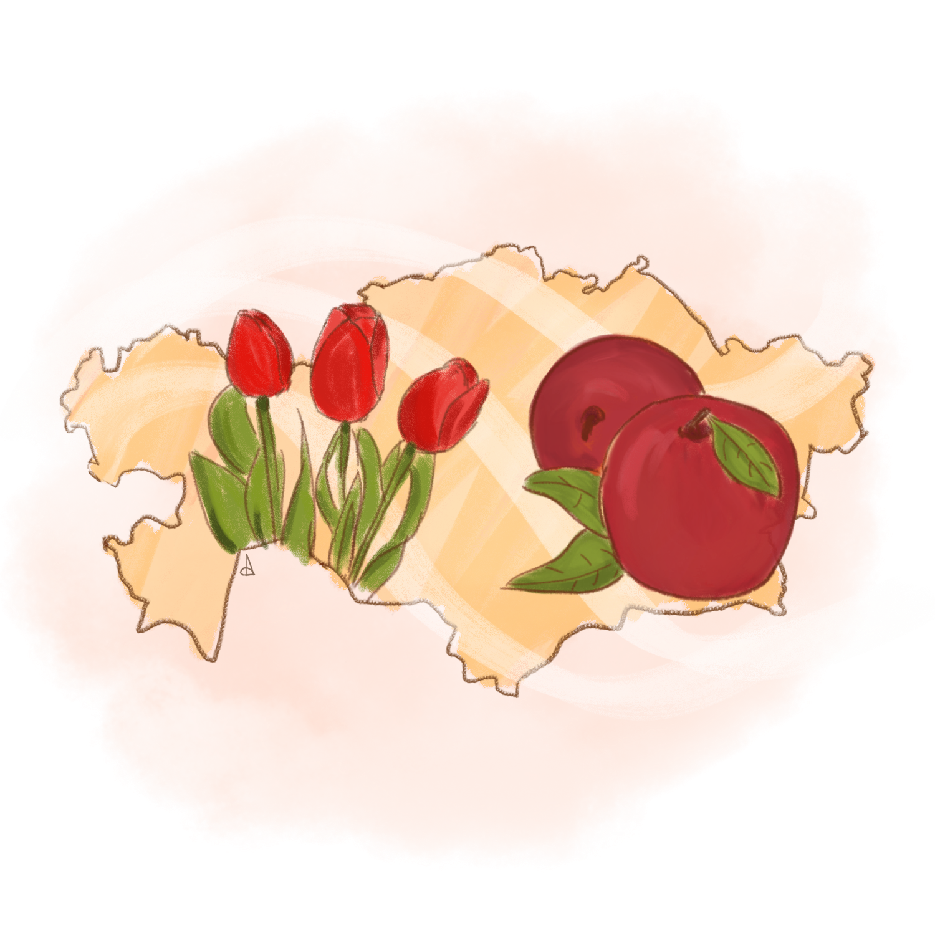
Казахстан – родина яблок и тюльпанов
Научно доказано, что предгорья Алатау являются «исторической родиной» яблок и тюльпанов. Именно отсюда эти скромные, но значимые для всего мира растения постепенно расселились по всем странам. И сейчас Казахстан является хранителем прародительницы всех яблонь Земли – яблони Сиверса. По древним маршрутам Шелкового пути от предгорий Заилийского Алатау на территории Казахстана оно попало в Средиземноморье и потом распространилось по всему свету. В Чу-Илийских горах до сих пор можно встретить в первобытном виде жемчужины казахстанской флоры – тюльпаны Регеля. Эти прекрасные растения появились на нашей земле в полосе пустынь и предгорий Тянь-Шаня. Сегодня в мире существует более 3 тысяч сортов культурных тюльпанов, и большая их часть – «потомки»наших местных цветов. В Казахстане насчитывается 35 видов тюльпанов.

Slide 21
Заключение
Полтора года назад Н. Назарбаевым была опубликована статья «Взгляд в будущее: модернизация общественного сознания», которая нашла широкий отклик в обществе.
Рассматривает указанные выше проекты как продолжение программы «Рухани жаңғыру».
Новые компоненты общенациональной программы «Рухани жаңғыру» позволят актуализировать многовековое наследие наших предков, сделав его понятным и востребованным в условиях цифровой цивилизации.
У народа, который помнит, ценит, гордится своей историей, великое будущее. Гордость за прошлое, прагматичная оценка настоящего и позитивный взгляд в будущее – вот залог успеха нашей страны.

